Slide 1
Tetris
головоломкa, построенная на использовании геометрических фигур
Автор: Нгуен За Чонг
IT-лицей КФУ
https://github.com/boyfromasia/mini-project

Slide 2
Тетрис — культовая игра, созданная в СССР и, фактически, вошедшая в зал Вечной Славы геймдева, если представить, что такой существует. Простота идеи и сложность геймплея на высоких скоростях покорили умы целого поколения, представители которого часы на пролет проводили в попытках поставить максимальный рекорд по очкам.

Slide 3
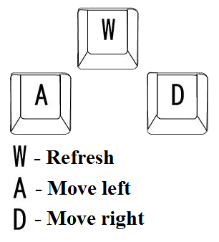
При входе в игру вас встречает инструкция
Кнопка “W” или “вверх” – поворот фигуры
Кнопка “A” или ”влево” – движение налево
Кнопка “D” или ”вправо” – движение вправо
Чтобы продолжить игру нужно нажать на любую клавишу

Slide 4

После запуска игры вы можете услышать на заднем фоне музыку
В игре уже есть шесть различных вариаций темы из классического тетриса
Музыка выбирается случайным образом после запуска игры

Slide 5
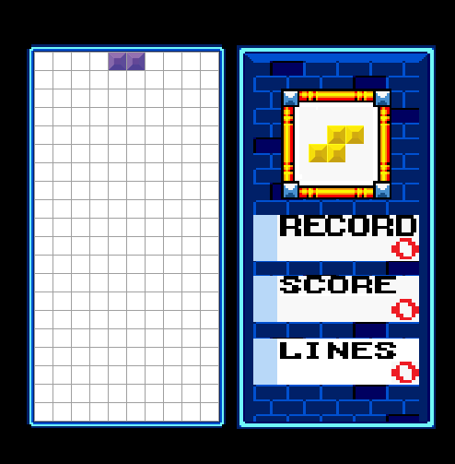
После нажатия на любую клавишу на экране инструкций начнется игра.
Справа – доска, где падают фигуры
Слева – доска, гду показывается информация о игре
На левой доске вы можете увидеть следующую фигуру, свой рекорд, набранные очки на данный момент и сколько линий вы уничтожили
Баллы рассчитываются так: чем ниже линия, которую вы разрушили, тем больше очков вам дают. Максимум 20 баллов.

Slide 6

После проигрыша вас встречает окно “Game over”
Снизу указан мой MAIL и мой VK
Через 5 секунд после появления экрана окно закроется

Slide 7
Древо классов
Game
Board
GameInformation
NextShape
Score
Game – инструкция, начало игры, проигрыш
Board – доска с игрой
GameInformation – доска информации о игре
NextShape – окно следующей фигуры
Score – нынешний балл, рекорд, уничтоженные линии

Slide 8
Конец!

